Slide 1
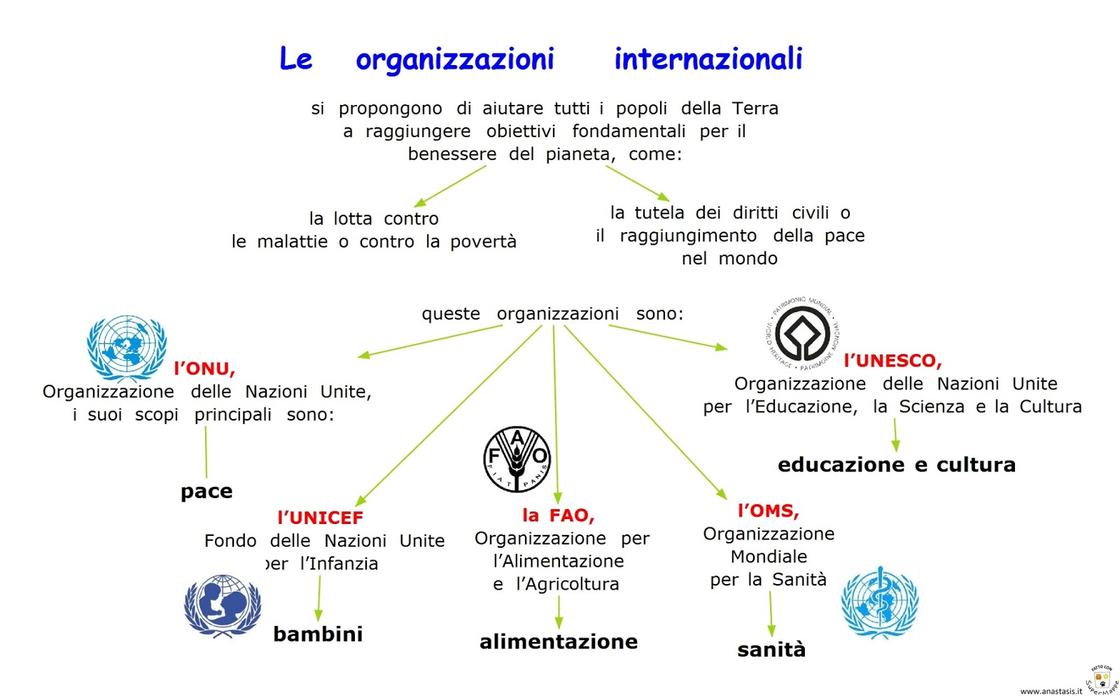
GLI ORGANISMI INTERNAZIONALI

Slide 2

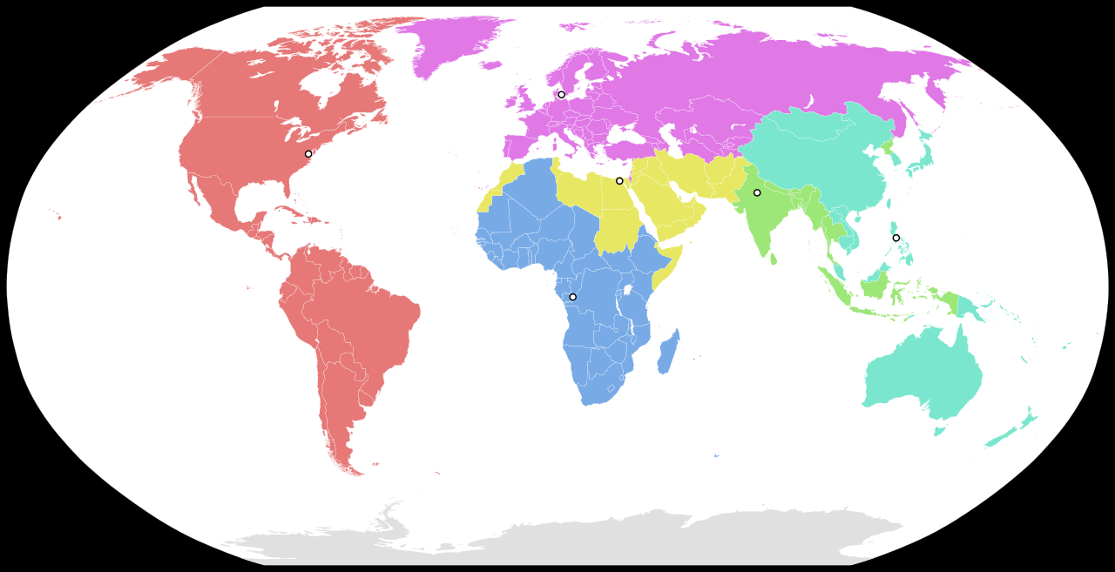
Organizzazione Mondiale della Sanità (OMS)
L'Organizzazione mondiale della sanità (OMS; in inglese World Health Organization, WHO), agenzia speciale dell'ONU per la salute, è stata fondata il 22 luglio 1946 ed entrata in vigore il 7 aprile 1948 con sede a Ginevra, Svizzera.
L'obiettivo dell'OMS, è il raggiungimento da parte di tutte le popolazioni del livello più alto possibile di salute, definita nella medesima costituzione come condizione di completo benessere fisico, mentale e sociale, e non soltanto come assenza
di malattia o di infermità.
L'OMS suddivide il mondo in sei strutture organizzative regionali, ognuna facente capo ad un proprio Comitato Regionale:
Europa (EURO), con sede a Copenaghen in Danimarca e diretto da Zsuzsanna Jakab. Oltre all'intero continente, comprende anche la Russia, Israele, Turchia e Kazakhstan.
Africa (AFRO), con sede a Brazzaville nella Repubblica del Congo e diretto da Matshidiso Moeti.
Mediterraneo orientale (EMRO), con sede al Cairo in Egitto e diretto da Ala Alwan.
Sud-est asiatico (SEARO), con sede a Nuova Delhi in India e diretto da Poonam Khetrapal Singh.
Americhe (AMRO), con sede a Washington, D.C. negli Stati Uniti e diretta da Carissa F. Etienne
Pacifico occidentale (WPRO), con sede a Manila nelle Filippine e diretto da Shin Young-soo.

Slide 3
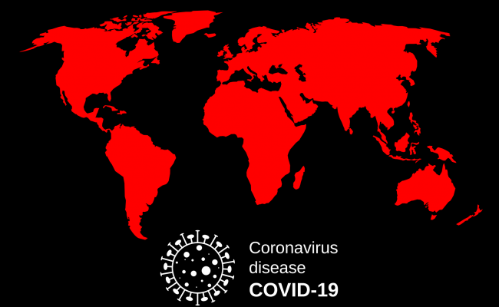

«L’OMS dichiara il coronavirus una pandemia»

Slide 4

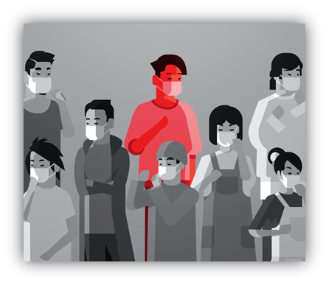
PANDEMIA (dal greco pan-demos "tutto il popolo")
Cos’è?
Secondo la definizione dell'Organizzazione Mondiale della Sanità (OMS), una pandemia è la diffusione in tutto il Mondo di una nuova malattia infettiva e, generalmente, indica il coinvolgimento di almeno due continenti, con una sostenuta trasmissione da uomo a uomo».
La dichiarazione di pandemia rende implicita l'applicazione di adeguate misure per contenerne la diffusione.
Secondo l'Organizzazione mondiale della sanità, le condizioni affinché si possa verificare una vera e propria pandemia sono tre:
la comparsa di un nuovo agente patogeno;
la capacità di tale agente di colpire gli umani;
la capacità di tale agente di diffondersi rapidamente per contagio.

Slide 5
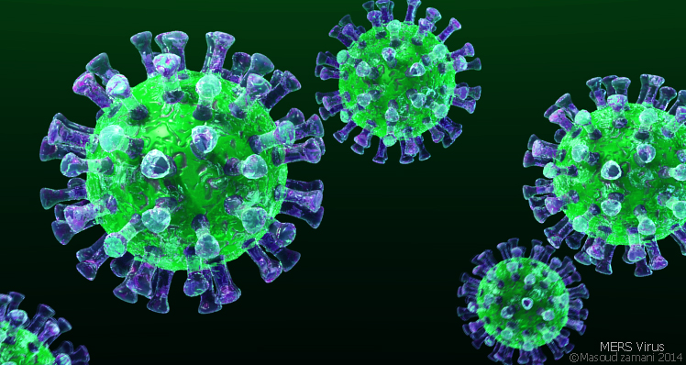

CORONAVIRUS (COVID-19)
Per la terza volta negli ultimi 20 anni un coronavirus degli animali ha imparato ad aggredire l'organismo umano.
Dopo il coronavirus che fra il 2002 e il 2003 ha causato la Sars e quello che nel 2015 è stato il responsabile della Mers, il coronavirus SarsCoV2 ha scatenato un'epidemia partita tra dicembre 2019 e gennaio 2020 dalla città cinese di Wuhan e da allora il virus è arrivato in decine di Paesi. Al di fuori dell'Asia, l'Italia è stata fra i primi a essere colpiti.
COM’È NATO IL CORONAVIRUS?
Una delle prime domande alle quali si cerca una risposta riguarda il processo che ha permesso a un virus caratteristico del mondo animale di adattarsi all'organismo umano. E' il processo chiamato salto di specie. Il coronavirus è tipico dei pipistrelli, ma il passaggio che lo trasforma in un virus aggressivo per l'uomo avviene di solito in un animale intermedio
COME SI TRASMETTE?
La modalità di trasmissione del coronavirus SarsCoV2 è ancora oggetto di studio e fin dall'inizio è stato chiaro che può essere trasmesso anche da chi non mostra sintomi. E' probabile, anche se non del tutto confermato, che le particelle del virus possano essere trasportate nell'aria, con le goccioline emesse quando si tossisce o si starnutisce, oppure possano essere depositate sulle superfici degli oggetti.

Slide 6
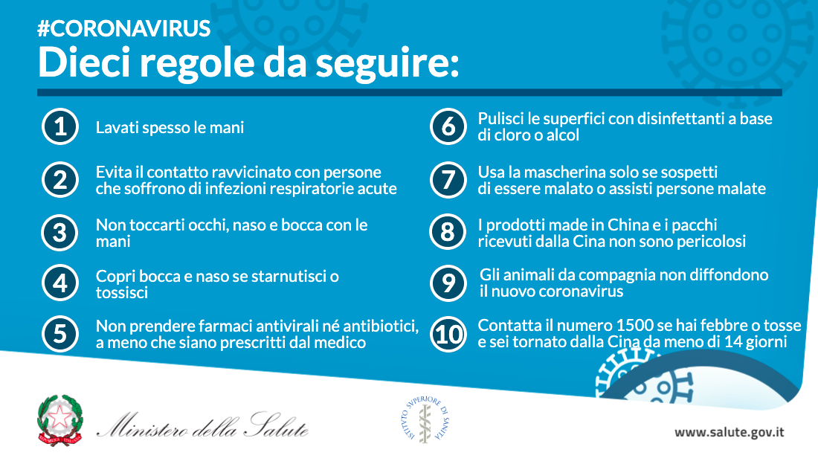

QUALI SONO I SINTOMI?
I più comuni sono febbre, tosse e respiro affannato, mentre nei casi più gravi il coronavirus può provocare polmoniti, sindrome respiratoria acuta, insufficienza renale e persino la morte.
Attualmente, non esistono vaccini, ma solo rimedi sintomatici.
COME CI SI PROTEGGE?
Esistono dei comportamenti, consigliati dall’Oms, che riducono il rischio d’infezione.
Il virus non deve continuare a diffondersi liberamente e i mezzi per impedirlo sono l’auto-isolamento e l’auto-quarantena.
È necessaria la responsabilità individuale, è giusto auto-isolarsi se si è malati e l’ auto-quarantena se si è stati a stretto contatto con una persona infetta.

Slide 7
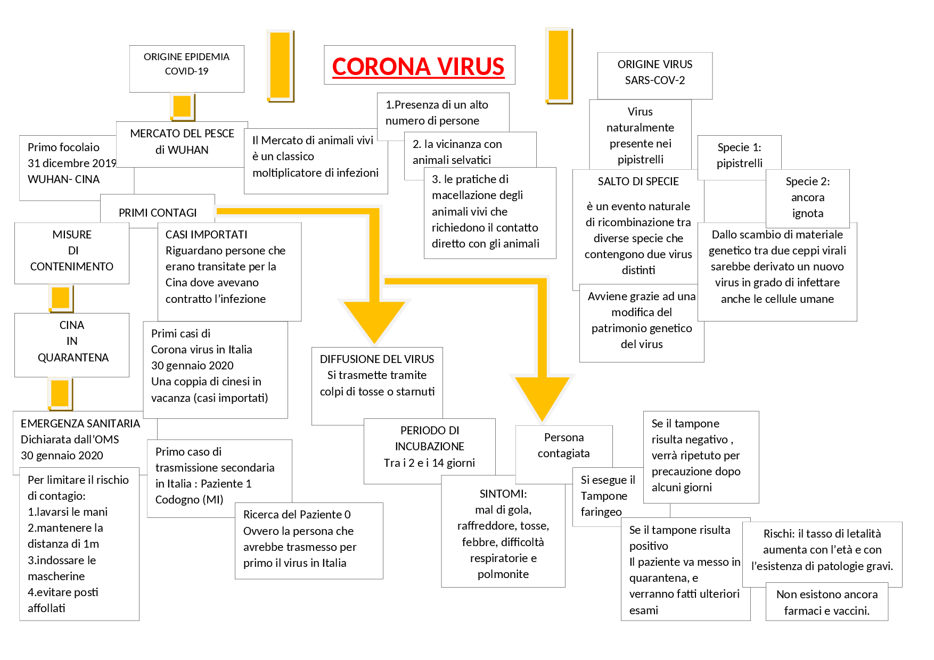

Slide 8
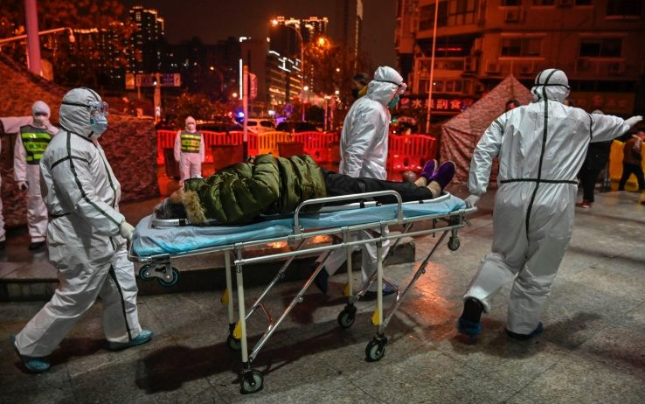
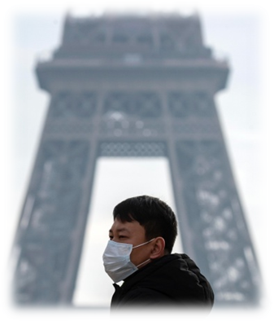
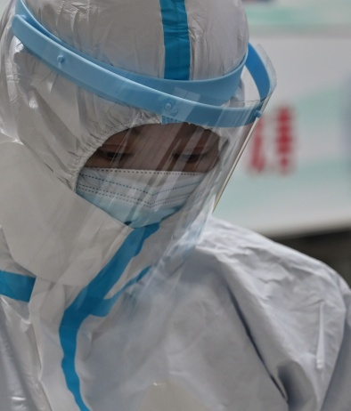
Coronavirus: dal primo caso ai contagi
L’11 gennaio viene confermata la prima vittima del coronavirus: si tratta di un uomo di 61 anni, morto di polmonite. A quel punto sono una quarantina i contagiati nel Paese, secondo le cifre diffuse dalla Cina.
Il 24 gennaio vengono accertati i primi casi in Europa: in Francia, a Bordeaux e Parigi, tre persone risultano contagiate dal coronavirus. Nuovi casi di contagio al di fuori della Cina si registrano a Hong Kong, Macao, Malesia, Singapore, Taiwan, Vietnam e Nepal.
Verso la fine di gennaio, le vittime del coronavirus sono oltre 100.
Il 30 gennaio l'Oms dichiara che il coronavirus un' "emergenza sanitaria globale".

Slide 9
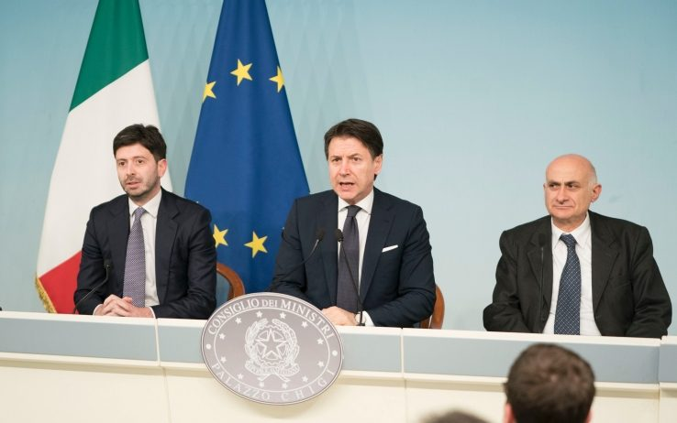
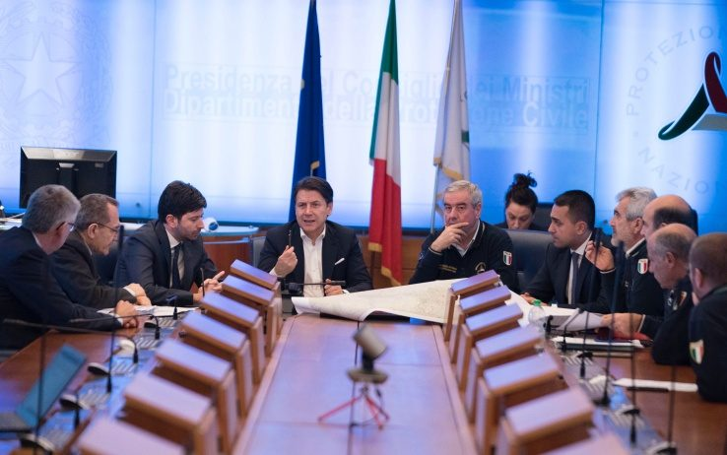
Pandemia in Italia
Sempre il 30 gennaio arriva la notizia dei primi due casi accertati anche in Italia: si tratta di due turisti cinesi che sono stati ricoverati in isolamento all'ospedale Spallanzani di Roma. L'Italia, annuncia il premier Conte, ha deciso di chiudere il traffico aereo da e per la Cina.
Tra il 21 e il 22 febbraio si registrano i primi contagi in Italia legati al Covid19. L'emergenza investe anche il nostro Paese dove si registrano centinaia di casi positivi maggiormente nel Lodigiano e in Veneto.
Il Cdm nella serata tra il 22 e il 23 febbraio vara un decreto per contrastare la trasmissione del Coronavirus.
Il 4 marzo, il premier italiano firma un nuovo decreto: scuole e università chiuse fino al 15 marzo, campionato di calcio a porte chiuse per un mese e restrizioni anche per cinema e teatri. Per tutti distanza di sicurezza di un metro, da evitare strette di mano e abbracci.

Slide 10

Nella notte tra il 7 e l'8 marzo, con un nuovo decreto, Conte limita le possibilità di movimento nelle zone più colpite dal contagio, in entrata e in uscita e all'interno dei territori.
La sera del 9 marzo, con un nuovo decreto in vigore dal giorno successivo, tutta l'Italia diventa zona rossa.
L'11 marzo l'Oms dichiara che quella di Sars-CoV-2 è una pandemia. "Nelle ultime 2 settimane il numero dei Paesi fuori dalla Cina che sono stati colpiti dal coronavirus è triplicato". Tuttavia, questo "non cambia ciò che l'Oms sta facendo e ciò che i Paesi dovrebbero fare". Sono oltre 165 i Paesi nel mondo dove si registrano contagi.
La sera del 21 marzo, il premier Conte torna a rivolgersi all'Italia, dichiarando la crisi più difficile che il Paese sta vivendo dal secondo dopoguerra.
Nuove misure in campo: chiuse tutte le aziende non strategiche del Paese fino al 14 aprile, estendendo la quarantena per tutti fino a tale data. Rimangono aperti supermercati e farmacie, oltre alle attività fornitrici di beni primari.

Slide 11
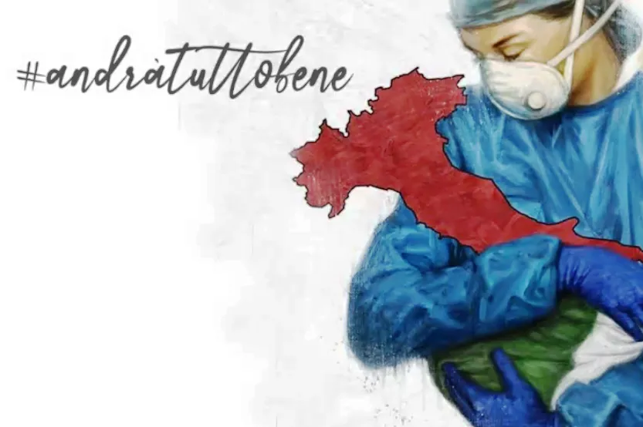
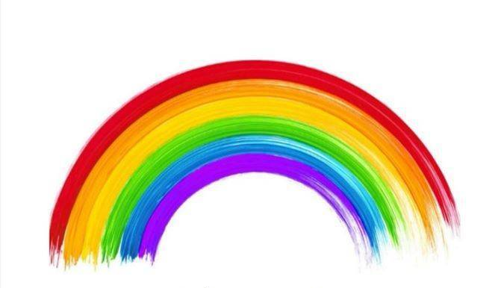

«Riempire di senso il tempo del coronavirus»

Slide 12


“Il timore è il rispetto nei confronti dell’altro, della complessità della realtà. Il timore dobbiamo averlo in questo periodo, poiché ci troviamo di fronte a qualcosa di misterioso, spiegabile dal punto di vista della trama scientifica, però, che l’esperienza umana vive in una maniera strana, impressionante, emozionante, sorprendente. Dall’altra parte c’è la paura.. che è un grande limite, che bisogna vincere.”
Sono state queste le riflessioni del cardinale Ravasi nella sua intervista, che mi hanno colpito nel profondo, mi hanno fatto ragionare e riflettere a fondo sulla situazione che stiamo vivendo. Ebbene sì, paure e timore sono le due parole che più potrebbero definire questo periodo e quest’atmosfera di agonia. Da inizio marzo, il governo ha approvato una serie di provvedimenti per contrastare la diffusione del nuovo coronavirus in Italia. Una delle misure più restrittive, imposta su tutto il territorio nazionale, riguarda gli spostamenti delle persone: senza una valida ragione, giustificata da motivi di lavoro o per ragioni di salute o per altre necessità, è richiesto e necessario restare a casa, parlando di un semi-isolamento. È la prima volta che nella storia della Repubblica italiana viene adottata una misura di tale portata, che ha -e avrà – grosse conseguenze non solo sull’economia del Paese, ma anche sulla vita sociale dei cittadini italiani. L’impatto più grosso, è che ci viene chiesto un radicale cambiamento dello stile di vita quotidiano, dove ci viene chiesto paradossalmente non di fare più cose, come la società moderna ci ha abituati a fare, ma di restare a casa, per evitare assembramenti, contagi, quindi per il bene di tutti. In questa situazione di incertezza, di continuo cambiamento e di attesa del ristabilirsi della normalità, siamo chiamati ad adattarci ad un nuovo ritmo di vita e a norme di comportamento atte alla prevenzione. Tutto questo ha naturalmente dei risvolti dal punto di vista psicologico: possiamo provare preoccupazione, paura, ansia, angoscia, tristezza, noia, spaesamento.

Slide 13
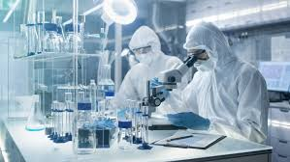
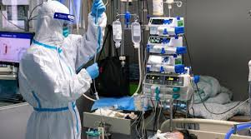
Il coronavirus è impercettibile, per alcuni aspetti imprevedibile in quanto è ancora in fase di studio, invisibile. Quindi, non abbiamo a che fare con un pericolo ben determinato, ma abbiamo a che fare con la sua pericolosità – il contagio – qui intesa come minaccia non identificabile ma che potrebbe essere presente ovunque. È possibile quindi provare ansia, alternata alla paura. La paura del contagio, il timore di perdere qualcuno, possono generare un senso di angoscia ponendoci davanti alle fondamentali questioni del senso della nostra vita e del senso di limite: la pandemia ci ha sorpresi, mettendoci di fronte a delle verità certe, ossia la possibilità di morire e la nostra limitata capacità di controllare ciò che ci circonda.
Ma come possiamo accettare la nostra nuova quotidianità e rimanere positivi in questo momento difficile?
Rispondere a questo quesito, è altrettanto difficile, poiché la situazione non permette; giorno per giorno sentiamo attraverso i mass media sempre nuove notizie, di nuovi morti, nuovi contagi ma anche nuovi guariti, e diciamo che sono proprio quest’ultimi che ci danno un minimo di speranza per continuare a credere che ce la faremo. In questa attesa in cui tutti siamo chiamati a stare, è proprio la speranza che sopprime la morsa dell’attesa e ci consente di guardare al futuro, poiché senza speranza non saremmo capaci di portare il peso delle nostre responsabilità. Tutti noi di fronte a questo virus, siamo pieni di domande: «Perché? Quanto dura? Come si fa a sconfiggerlo? Come posso essere certa di non averlo preso?». Siamo tutti bambini di fronte al COVID 19, fondamentalmente irresponsabili, perché queste risposte non le abbiamo. Le stanno trovando gli scienziati e i ricercatori che lavorano giorno e notte senza tregua.

Slide 14

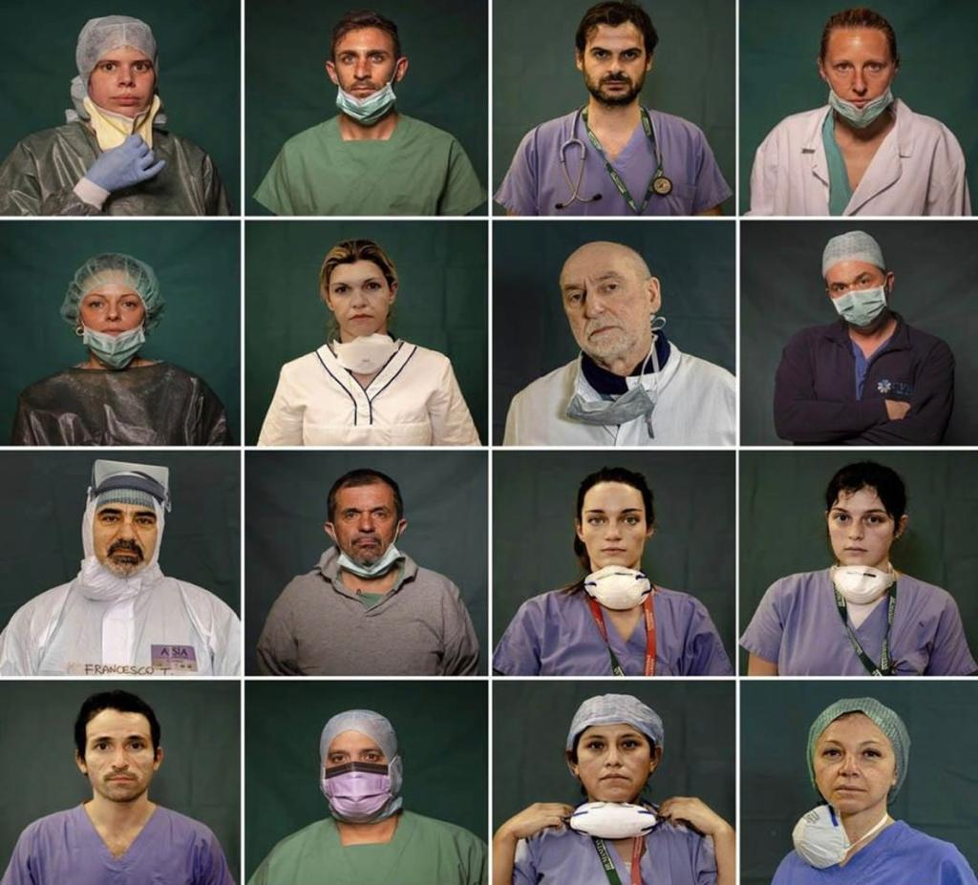
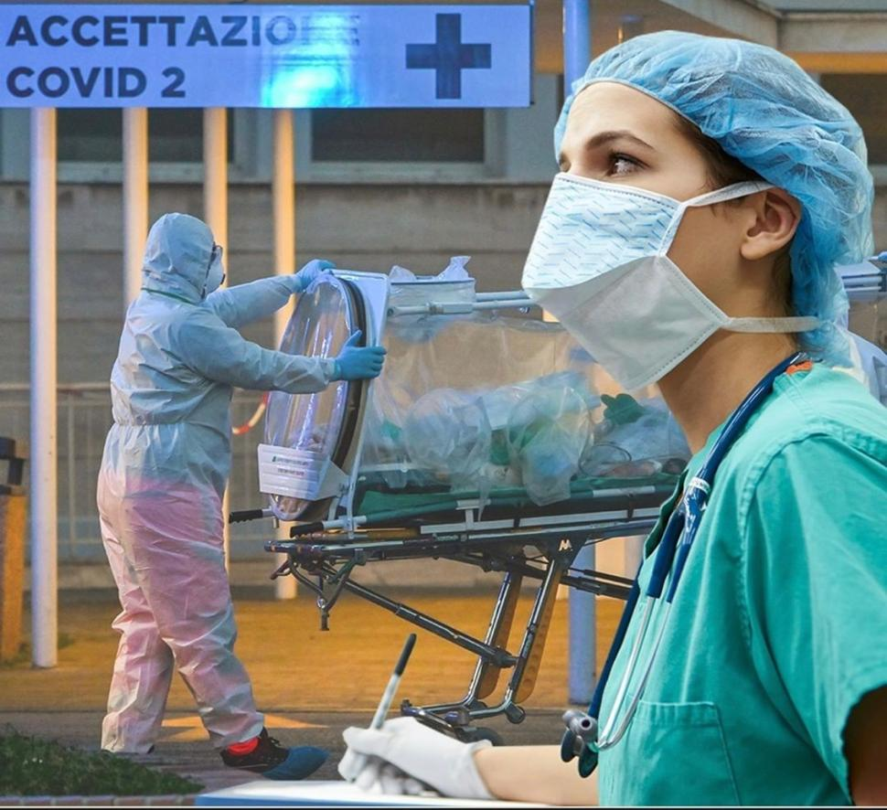
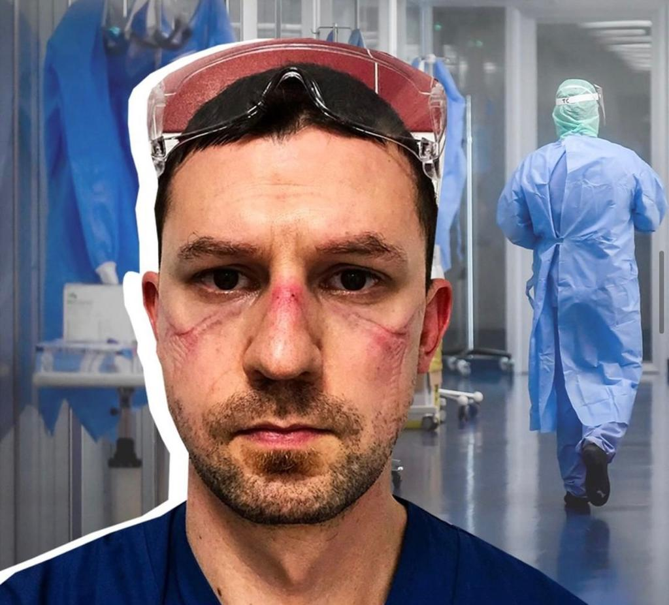
Io ho paura. Ho paura per me, per i miei sogni, i miei progetti e obiettivi, per la mia famiglia, per i miei amici, ho paura per l’Italia che chissà quando e come si riprenderà, come ho paura per il mondo in generale; ma se continuiamo a fregarcene dove arriveremo? Ma c’è una risposta che ci compete: possiamo limitare la diffusione del contagio, diventando responsabili e limitando la nostra zona di libertà personale. Significa che per come sta già accadendo, vige il «coprifuoco» e che tutti dobbiamo fare grandi sacrifici, che noi studenti studiamo da casa. Riempire lo spazio di vita confinato che abbiamo disponibile, poiché questo, è un tempo di sacrificio. Sacrifico vuole dire anche «rendere sacro». Non c’è nulla di più sacro della vita e del suo valore. E oggi la vita va difesa, più di tutto e più di sempre. Responsabilità e sacrificio, sono le parole chiave che ci daranno accesso, di nuovo, al nostro futuro.
Ci rendiamo conto però, che i nostri sacrifici non sono niente paragonati a chi è in prima linea: migliaia di medici, infermieri e operatori sanitari, sono stati chiamati a contribuire in questa terribile situazione, sono costretti in ospedale fino a data da destinarsi per arginare il contagio e cercare di curare i malati, dormono seduti o per terra dopo giornate estenuanti nelle quali sono rinchiusi dentro una tuta speciale, che li protegge dal contagio. Gli zigomi segnati dai lividi lasciati dalle mascherine di protezione. Dobbiamo aiutare a tutti i costi ed in tutti i modi queste persone coraggiose, perché è solo grazie a loro e al loro duro lavoro se riusciremo a uscire da questa situazione, dicendogli infinitamente GRAZIE. Coloro che, sacrificano la loro vita, per salvare quella degli altri, non facendolo per dovere, ma per passione, per orgoglio del proprio mestiere.

Slide 15
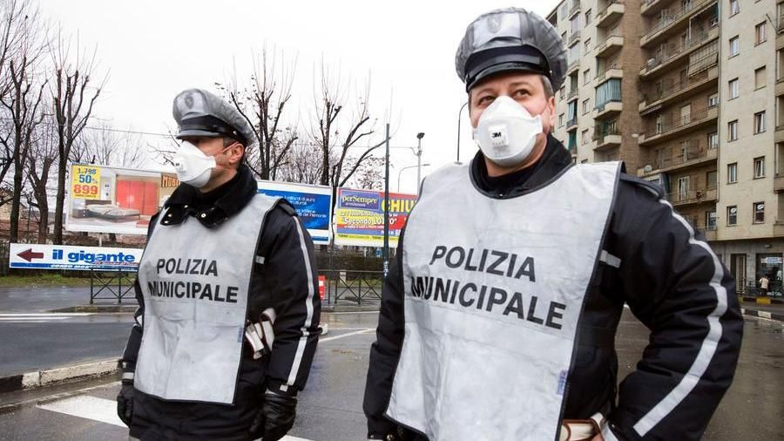
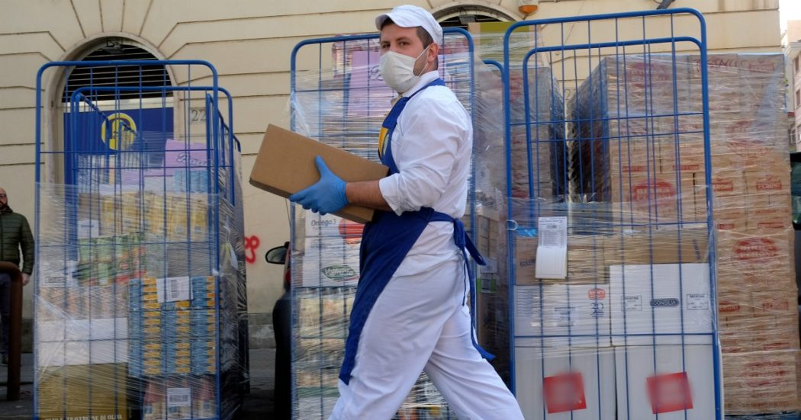
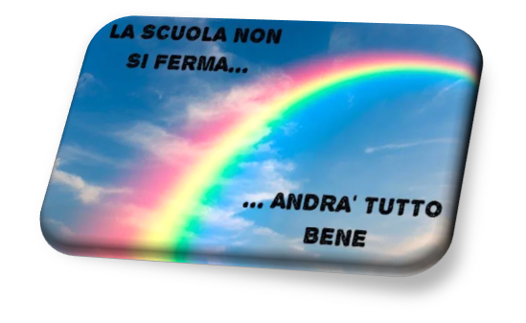
In questi giorni, diciamo e scriviamo spesso che dopo il coronavirus niente sarà più lo stesso; tutto sta cambiando: relazioni, politica, economia, religioni, Europa, globalizzazione. Ed è terribilmente vero.
Le crisi svelano il meglio di una comunità nazionale, come il lavoro dei medici, infermieri, operatori sanitari, protezione civile, istituzioni pubbliche, operai, cittadini.. ma anche il peggio di noi stessi e della nostra società. Si pensi a coloro che se ne approfittano di questi giorni, che diffondono idiozie e falsità, coloro che incrementano affari sulla pelle dei cittadini (dalle mascherine alle attrezzature sanitarie).
Ad oggi, l’unica cosa che si può fare è ascoltare ciò che il governo dice di fare per tornare al più presto alla vita quotidiana. Mai come ora ho condiviso le misure di sicurezza e la serietà con cui lo Stato sta venendo contro a questa emergenza e mi dispiace che il massimo che possa fare per dare una mano ai miei genitori, amici, concittadini sia restare a casa. Stiamo vivendo un periodo difficile tutti quanti, nessuno si sarebbe mai aspettato tutto questo. La vita di tutti è cambiata e chiaramente anche quella di tutti gli studenti: siamo a casa da più di un mese e staremo ancora a casa per un bel po’ senza scuola, e questo di sicuro non è un bene.
Le attività didattiche sono sospese e pian piano si sta cercando di risolvere il problema. Molti professori mandano appunti online con esercizi, altri assegnano dei lavori da svolgere per poi consegnare in una data precisa, altri invece fanno video-lezioni tramite piattaforme digitali che lo consentono. Tutto questo può aiutare soprattutto in questo periodo difficile, ma non potrà mai sostituire la scuola.
Non è facile “fare scuola a casa”, mi mancano i miei amici e la mia routine tanto odiata, ma che ad oggi darei tutto per ritornare a condurla.

Slide 16
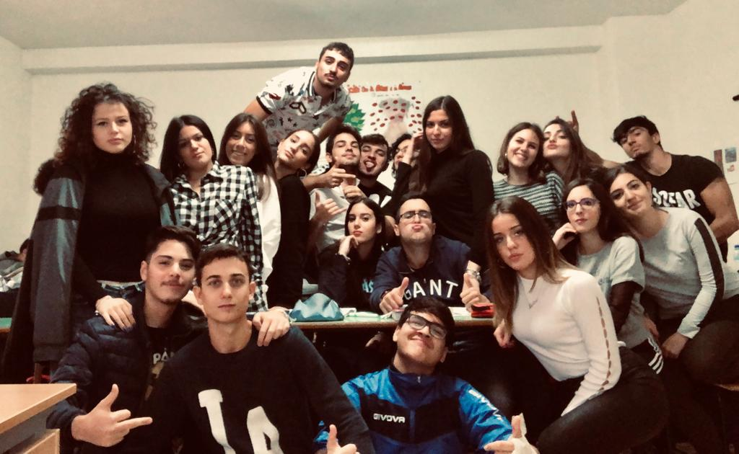

A scuola si è in un ambiente unico, a contatto con i professori, i bidelli, i compagni di classe… il rapporto umano che si ha a scuola non si ritrova da nessun’altra parte e proprio il rapporto umano, è fondamentale per imparare qualcosa. Forse è questo lo stimolo che ci sta dando indirettamente questa pandemia: l’unione tra alunni e professori o tra cittadino e cittadino, è ciò che serve veramente all’Italia per rimettersi in piedi, abbattendo differenze culturali, sociali ed educative, lavorando attivamente e congiuntamente, aiutandosi l’uno con l’altro e sperando vivamente che questa sia solo una parentesi buia della nostra storia, che verrà raccontata poi nei libri di storia, e che non si protragga a lungo. Spero che questo tempo segni un cambio di consapevolezza, e ci si renda conto che siamo tutti legati da un unico destino di specie. Solo insieme ce la faremo, e la posta in gioco è la più grande: la stessa nostra sopravvivenza su questo pianeta.
Stiamo tutto chiusi in casa, poiché quest’ultime ci difendono dal virus ma ci allontanano dalla vita di tutti i giorni, dalle nostre abitudini. Cerchiamo di confondere le paure ma non esistono regole per questi momenti, ma tutti insieme siamo una forza.
Abbiamo paura perché, da sempre, rivendichiamo la fortuna di non essere nati in un periodo storico caratterizzato da guerre o epidemie ed ora non possiamo più farlo. Abbiamo paura perché ognuno di noi, è circondato da persone a cui tiene e non vorremmo mai doverci trovare di fronte ad una situazione in cui, a causa della scarsità dei posti disponibili nelle terapie intensive, un nostro caro non riceva le cure necessarie. Abbiamo paura, perché vogliamo avere la possibilità di raccontarlo tra vent’anni ai nostri figli, ma non siamo certi di poterlo fare. Abbiamo paura perché ci siamo resi conto che l’unico modo per contrastare questo problema è usare la testa, dare ognuno il proprio contributo, anche se in piccolo, e cercare di rispettare le regole che ci sono state date.

Slide 17
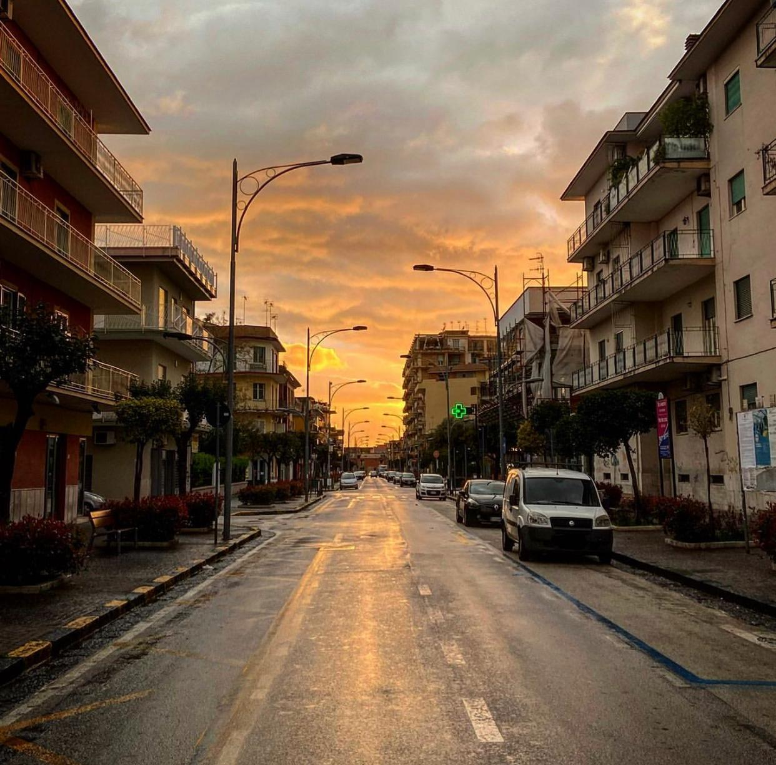
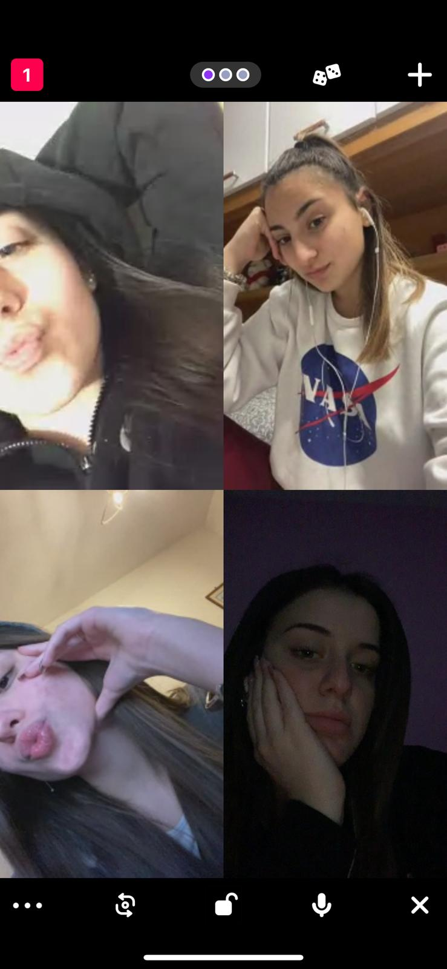
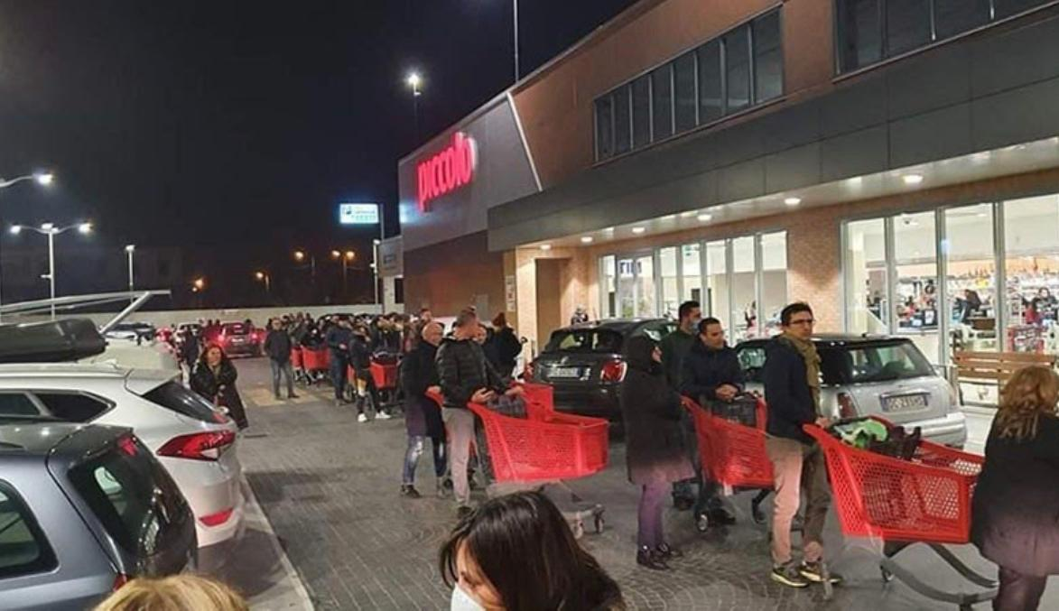
Ciascuno di noi ha dentro di sé un conflitto interiore. Una lotta tra la nostra paura, il nostro senso del dovere come cittadini ma soprattutto come persone ed il nostro essere semplicemente ragazzi, e come tali non ci piace rispettare le regole; per noi la chiusura delle scuole è sempre equivalsa a più tempo in giro e più momenti da trascorrere all'insegna del divertimento con i nostri amici, ed accettare che stavolta non è così, è difficile. Come è difficile non abbracciare, non baciare, non stare vicini a ridere nei bar, non ballare, non fare feste. È difficile, ma ci stiamo provando: ci laviamo le mani più spesso, limitiamo le uscite e i raggruppamenti. Siamo giovani, siamo fisici e questa situazione ha stravolto le nostre abitudini. Per noi è cambiato tutto. Quello che stiamo vivendo è un clima surreale: bar e negozi chiusi, strade deserte e supermercati sempre affollati. Non trascorriamo più serate a divertirci, non andiamo in palestra, non andiamo al bar a prenderci un semplice caffè come scusa per una chiacchierata e non invitiamo gli amici a casa per vedere un film, non facciamo più tante cose.. Io e le mie amiche, stiamo insieme tutti i giorni virtualmente e cerchiamo di divertirci, seppur rinchiusi nelle rigide regole che quest’emergenza sanitaria ci impone. Siamo spaventati, ma anche impazienti e nostalgici della nostra vita quotidiana. Credo che il miglior antidoto alla paura, sia proprio il desiderio di tornare alla normalità, di riconoscere in ognuno di noi la forza per affrontare e superare questi momenti bui.
Più giorni trascorrono, più aumenta il nervosismo e le notizie che sentiamo non sempre ci mettono di buon umore. Se prima sfuggivo da tutto uscendo, ora queste emozioni negative mi divorano dentro.

Slide 18
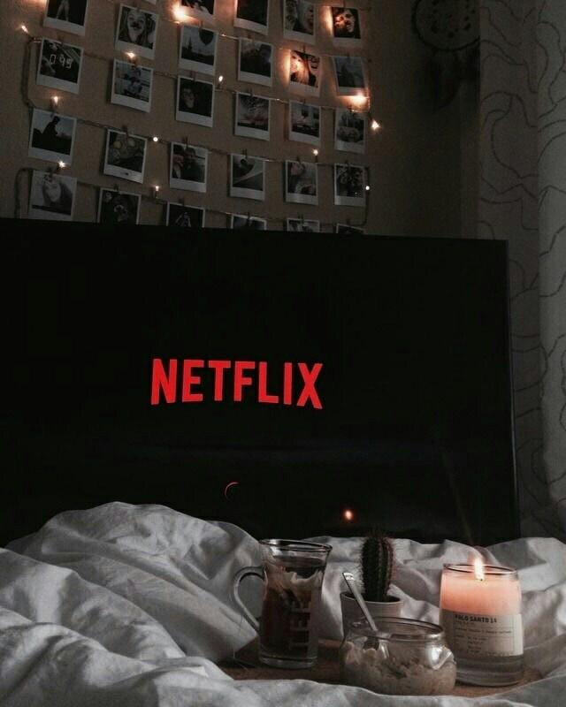
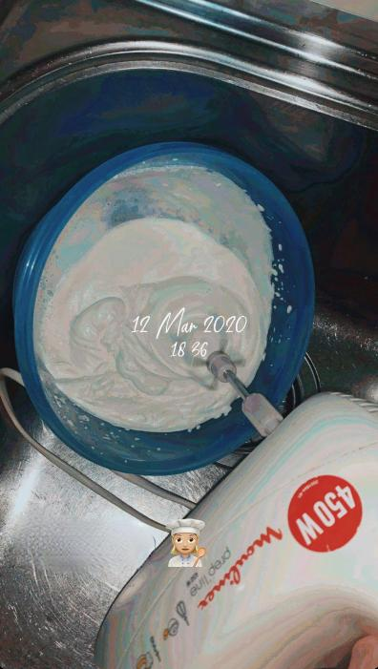
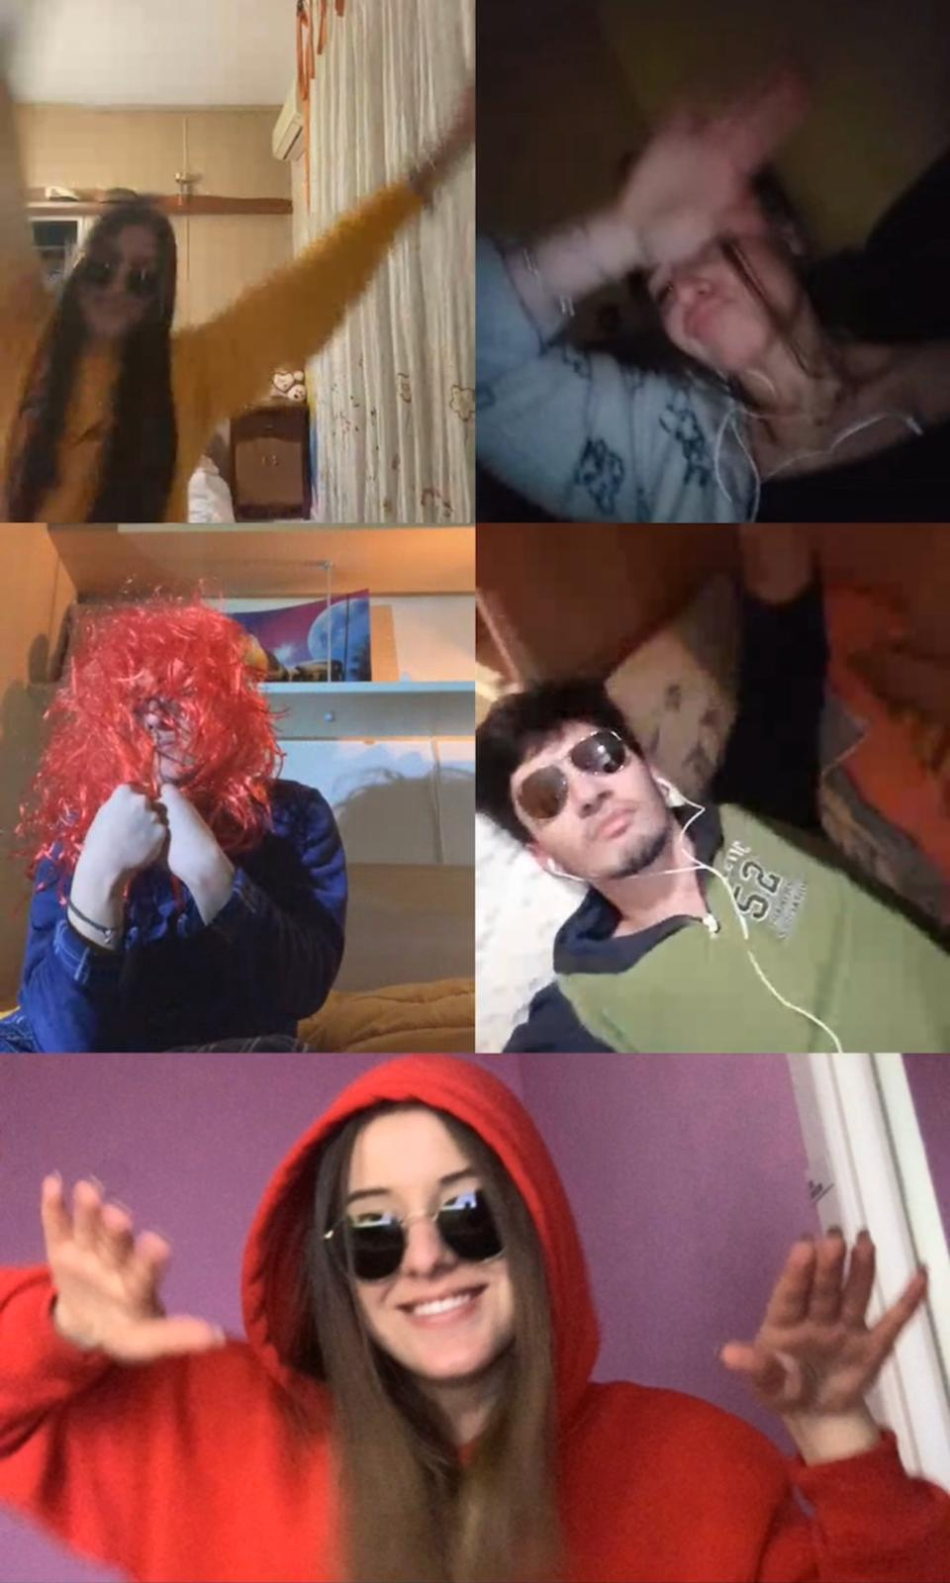
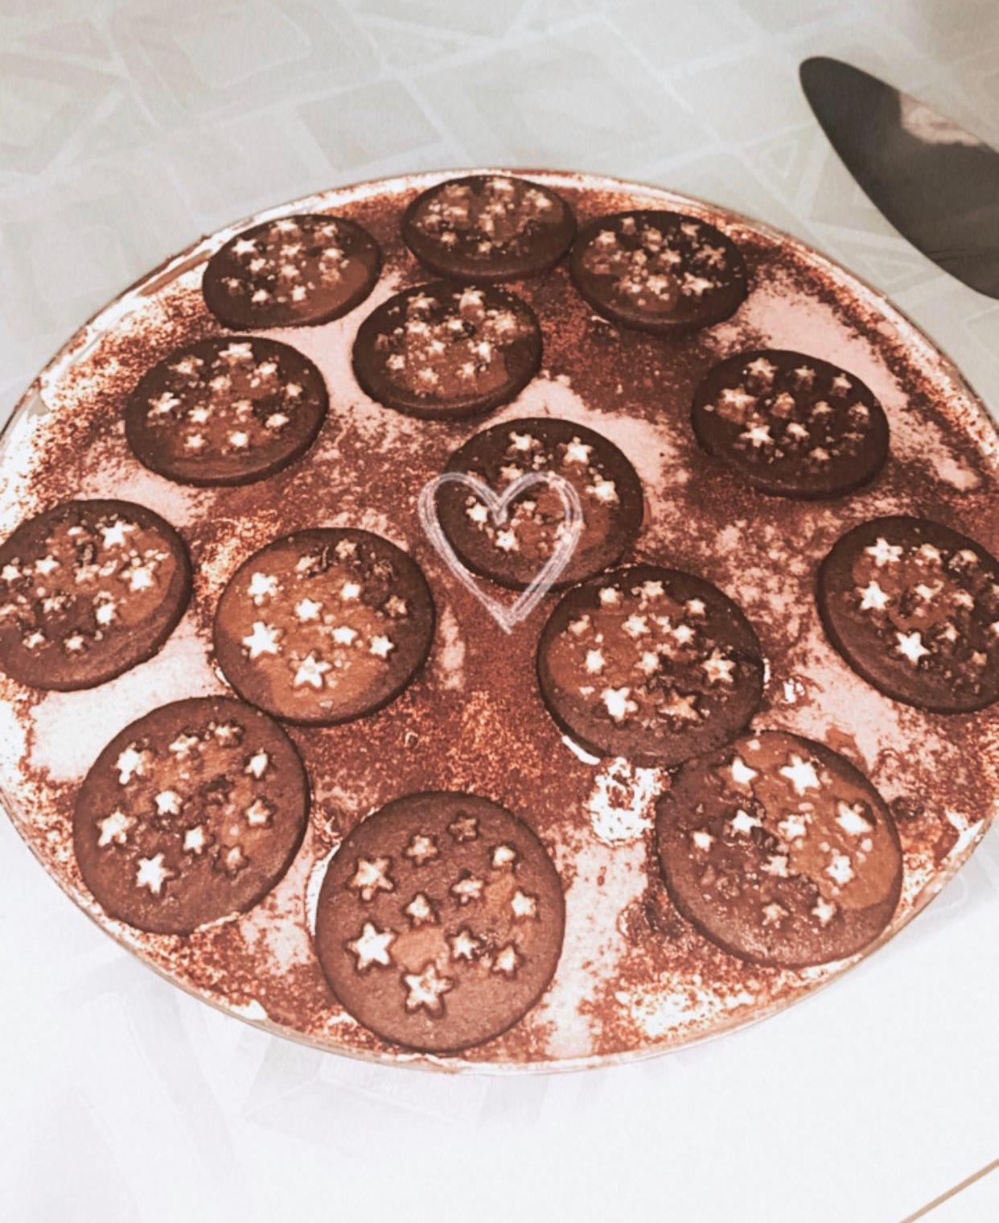
Ci ritroviamo a casa, che per tanti è anche sofferenza, ma diciamo che standoci a lungo personalmente, ho riscoperto i suoi lati positivi.
“Casa è lo spazio fisico dove abitiamo, dormiamo, mangiamo. Casa sono i cari con cui condividiamo gli affetti, e casa è certo lo spazio interiore di ognuno di noi; spazio che purtroppo visitiamo troppo poco, tutti intrattenuti fuori di noi dalla velocità di vita o dalla super affascinante e invadente tecnologia. “
Sono state queste le parole di Mariangela Gualtieri nella sua intervista, e le parole della sua poesia 9 marzo 2020, mi hanno fatto pensare a quante volte ci si lamenta della vita frenetica e dei mille impegni. In questo momento in cui la nostra quotidianità subisce una battuta d’arresto, ci troviamo in difficoltà su come impiegare il tempo in casa. Il nostro "ritiro" forzato può essere l'occasione per curarsi di più, leggere, fare shopping online, imparare qualcosa di nuovo, fare sport.
Personalmente, sto riempiendo questo tempo, guardando film o serie tv, ho scoperto la mia passione per la cucina, impiegando il mio tempo per preparare dolci e per poi giustamente gustarmeli, ma dopo il piacere c’è anche il dovere.. e quindi consapevole dell’abuso di cibo che sto facendo durante questo periodo, cerco di tenermi in forma facendo attività fisica tre volte a settimana, in compagnia delle mie amiche attraverso videochiamate, giusto per confortarci e per rendere il tutto, meno pesante. Inoltre, sempre attraverso videochiamate, cerco di tenermi compagnia con tutti i miei amici e le mie amiche, quelli più vicini e anche quelli più lontani.
Spesso è capitato anche, che durante videochiamate, con alcuni dei miei amici di classe, abbiamo organizzato quasi un party a distanza, dove uno di noi metteva la musica e poi tutti, preparandoci in modo buffo e divertente, davamo inizio alle danze.

Slide 19
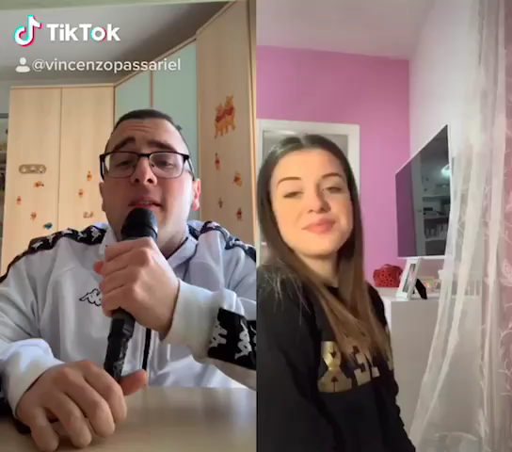
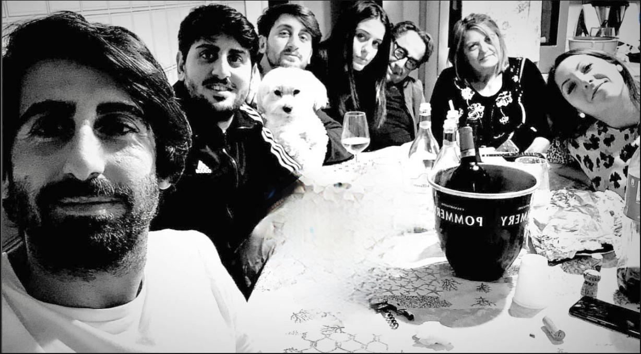
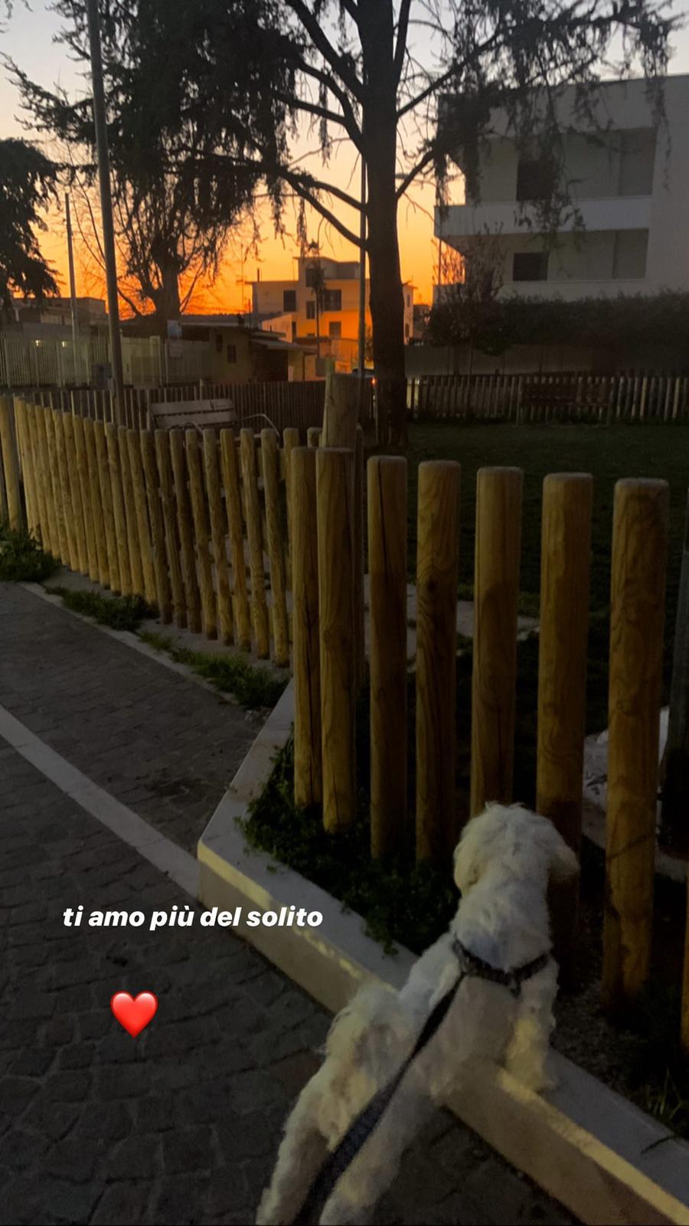
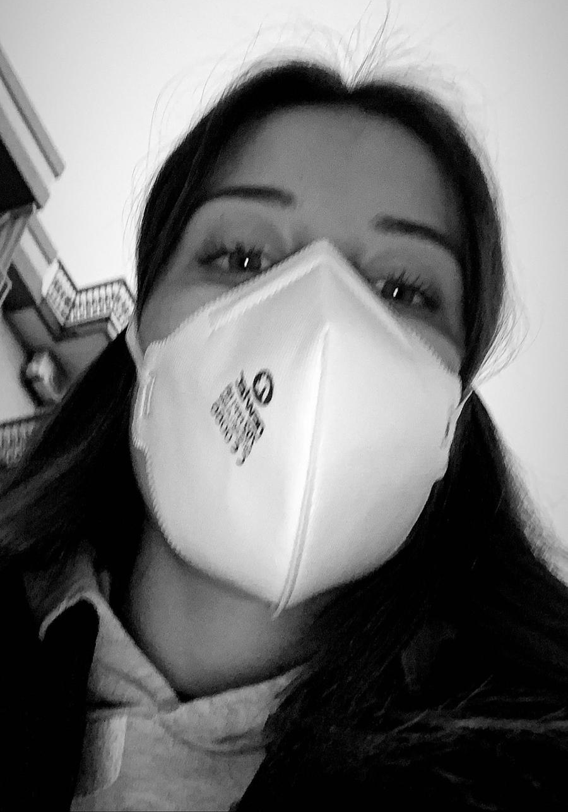
Poi, ci teniamo in contatto anche creando dei video simpatici attraverso un app chiamata Tik Tok, facendo duetti e divertendoci in modo molto semplice.
Dedico buona parte del mio tempo anche allo studio, alla lettura e alla musica, che sono l’antidoto alle giornate davvero tristi. Quando mi sento agitata, mi fermo, metto musica rilassante e mi lascio trasportare, penso a cose positive, progetto cosa fare dopo.. l’unico modo per non spegnersi è restare calmi nel presente e avere costantemente obiettivi futuri. Peraltro, mi è sempre piaciuto dedicarmi alla cura di me stessa, ed è anche questo che faccio durante questa quarantena: preparo maschere fatte in casa per il viso, corpo e capelli cercando su internet gli ingredienti con cui prepararle. Attraverso internet, inoltre, mi piace svagare sui vari siti di shopping online, dai quali ho già fatto qualche acquisto. Ma nonostante ciò, mi rendo utile in casa, aiutando mia madre con le faccende domestiche, soprattutto in questo periodo, nel quale, in famiglia siamo tutti diventati, più di prima, maniaci del pulito. Metto in ordine la mia camera e l’ho decorata con foto scattate in momenti importanti e con le persone fondamentali della mia vita.
Ho rafforzato il rapporto con la mia famiglia: passarci h24 da un mese, sicuramente è un po’ stressante ma è sempre bello farlo ed essere uniti in questa situazione, poiché prima tendevamo a sottovalutarlo.
Ed è proprio quando mi sento soffocare dalla routine di casa, che, munita di guanti e mascherina, colgo l’occasione per portare a fare una passeggiata alla mia cagnolina nelle zone limitrofe.

Slide 20
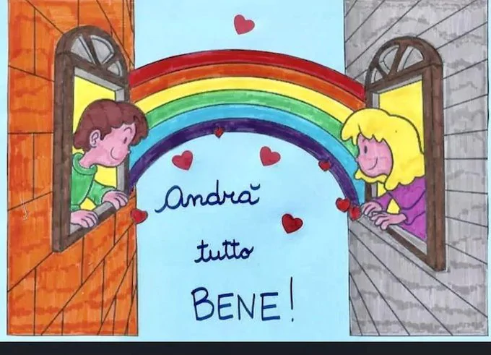
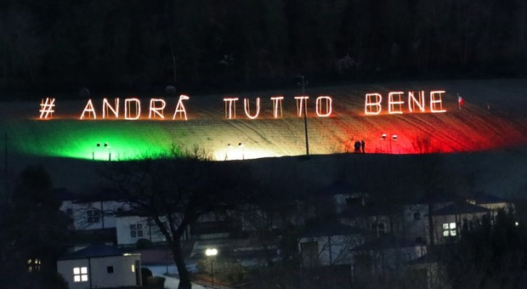
Inoltre, sono del pensiero che quando tutto sembra andare storto, non bisogna spegnersi ma continuare a progettare la propria risalita, la propria resilienza.
“Resilienza: la capacità umana di affrontare le avversità della vita, superarle e uscirne rinforzati o addirittura trasformati.(Goldstein,2005)”
Sto dando valore alle piccole cose, quelle che prima magari per la vita frenetica, sottovalutavo. È proprio vero, come dice Petrarca, che la vita fugge e non s’arresta un’ora: pensare che prima, non abbiamo dato tanto peso agli attimi, alle persone, a quei momenti così rapidi, a non aver dato una mossa a ciò che ho sempre desiderato fare, perché mi son sempre detta: “lo faccio domani”. Oggi, sto apprezzando un po’ di più tutte quelle piccole cose che prima mi sembravano noiose e pesanti; quando tutto sarà finito sarà più bello andarsi a prendere un caffè, magari con quella persona con cui abbiamo sempre rimandato, seguiremo le lezioni con un’ottica diversa, più leggera.
Personalmente, mi sento di essere positiva in questa situazione e pensare che realmente #ANDRÀTUTTOBENE: ritornerò alla mia amata libertà, sarò cambiata dentro, sarò più matura come spero un po’ tutti... La vita non è eterna, come non lo è nemmeno la nostra giovinezza, tutto ha un tempo e non dobbiamo sprecarlo a lamentarci, ma dobbiamo occuparlo anche con tutto ciò che abbiamo sempre rimandato, perché, proprio come diceva Orazio, il domani non è mai certo. Io ho imparato ad esserlo, perché voglio amare, sorridere, ed apprezzare ogni piccolo attimo che la vita mi riserva oggi e anche domani.

Slide 21
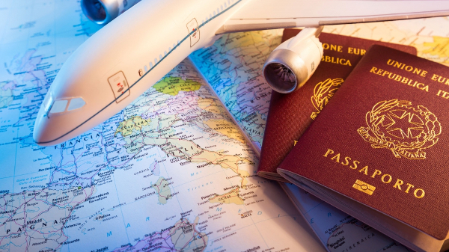
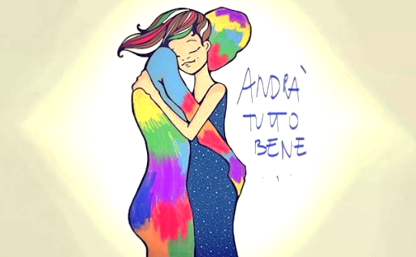
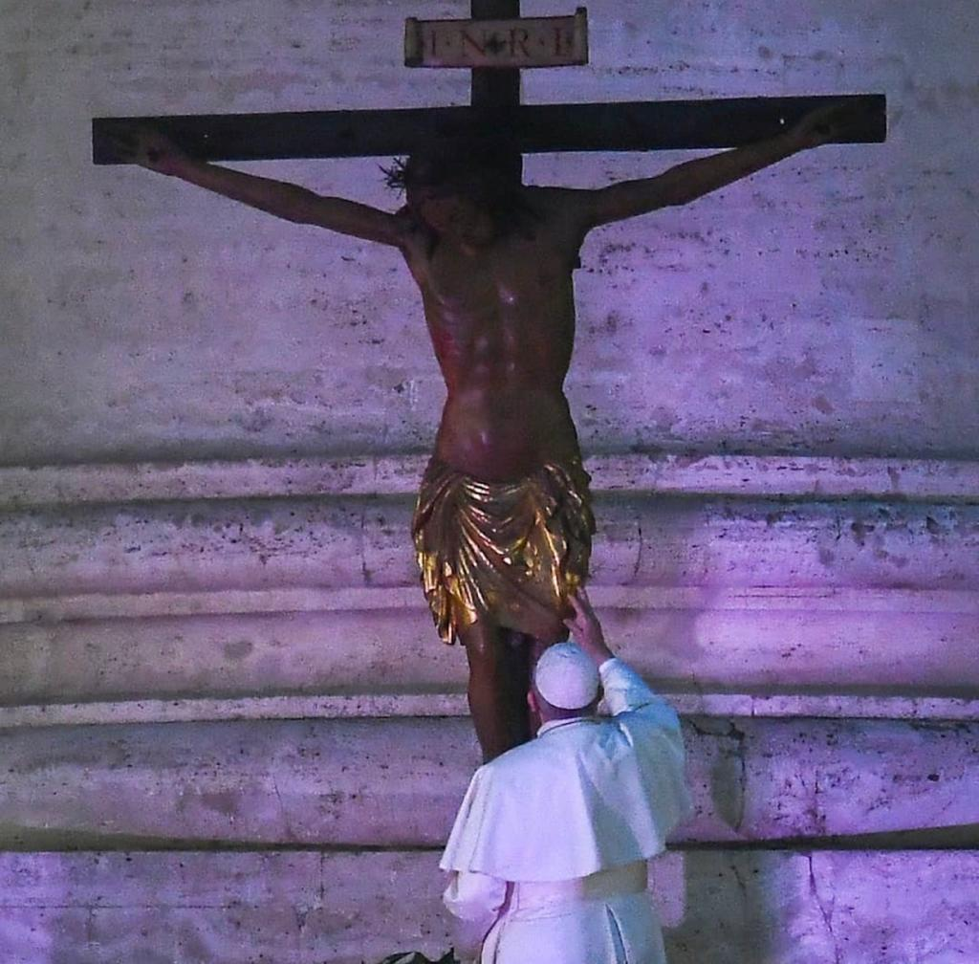
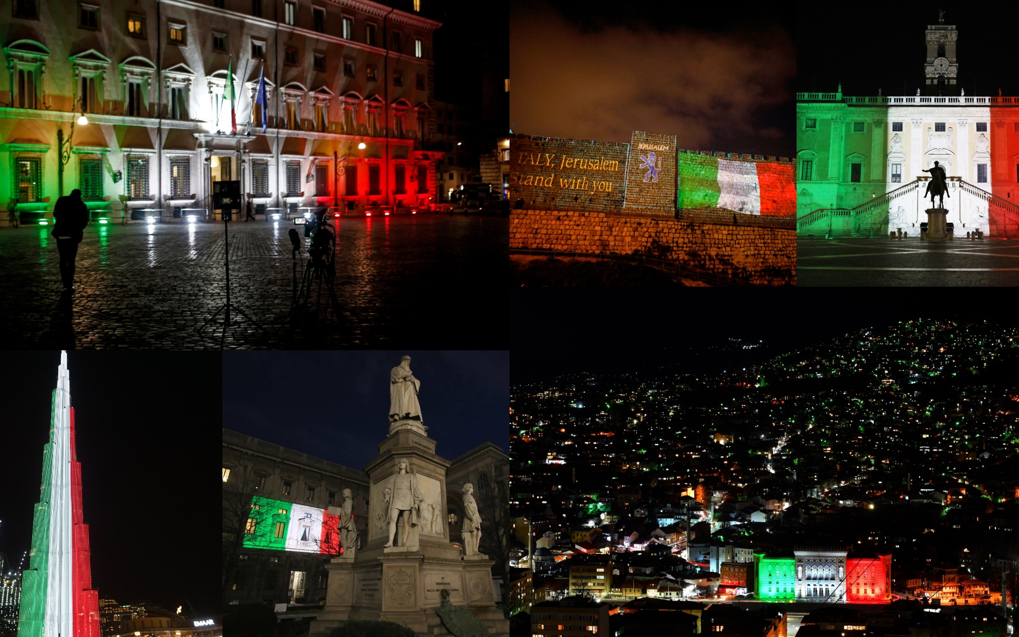
Torneremo a vivere a pieno le nostre vite, torneremo a viaggiare, torneremo ad abbracciarci senza paura,
più forte di prima, torneremo a sorridere e a divertirci, torneremo alla vecchie abitudini ma questa volta mettiamoci più cuore!!
Concludo con la preghiera di Papa Francesco che ha recitato in Piazza San Pietro completamente deserta, che mi ha colpito molto e mi ha anche emozionata:
« Ci siamo trovati impauriti e smarriti, siamo stati presi alla sprovvista da una tempesta inaspettata e furiosa.
Ci siamo resi conto di trovarci sulla stessa barca, tutti fragili e disorientati, ma nello stesso tempo importanti e necessari.
Tutti chiamati a remare insieme, tutti bisognosi di confortarci a vicenda. Su questa barca ci siamo tutti, tutti.
Non possiamo andare avanti ciascuno per conto suo, ma solo INSIEME.»
#FORZAITALIA
CE LA FAREMO!!
Martina Esposito IVcs

